Slide 1

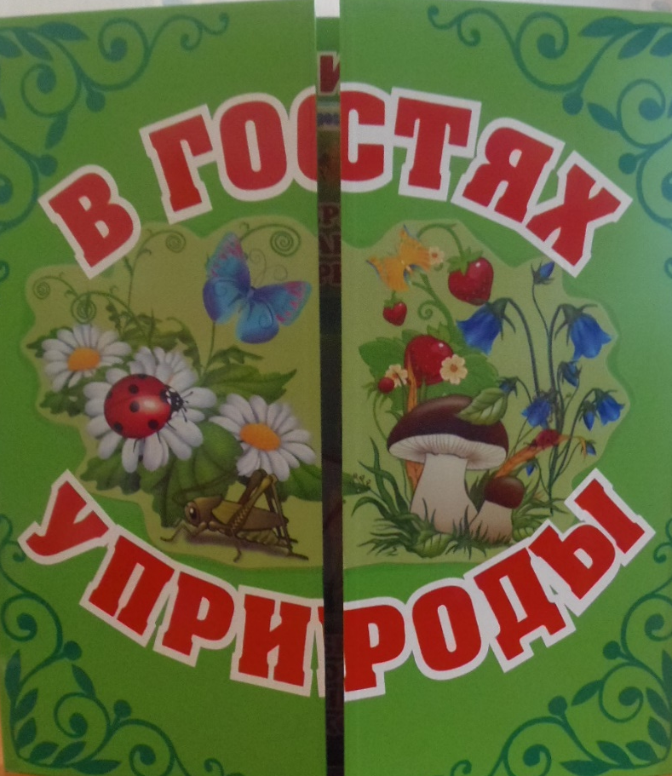

Slide 2
Что такое лэпбук?
Лэпбук (lapbook) –в дословном переводе с английского значит «наколенная книга» (lap –колени, book- книга).
Это самодельная бумажная книжечка с кармашками, дверками, окошками, подвижными и выемными деталями, которые ребенок может доставать, перекладывать, складывать по своему усмотрению.
Это может быть заключительным этапом работы, которую дети совместно с педагогом проделали в ходе изучения данной темы.
Лэпбук помогает быстро и эффективно усвоить новую информацию и закрепить изученное в занимательно-игровой форме.

Slide 3
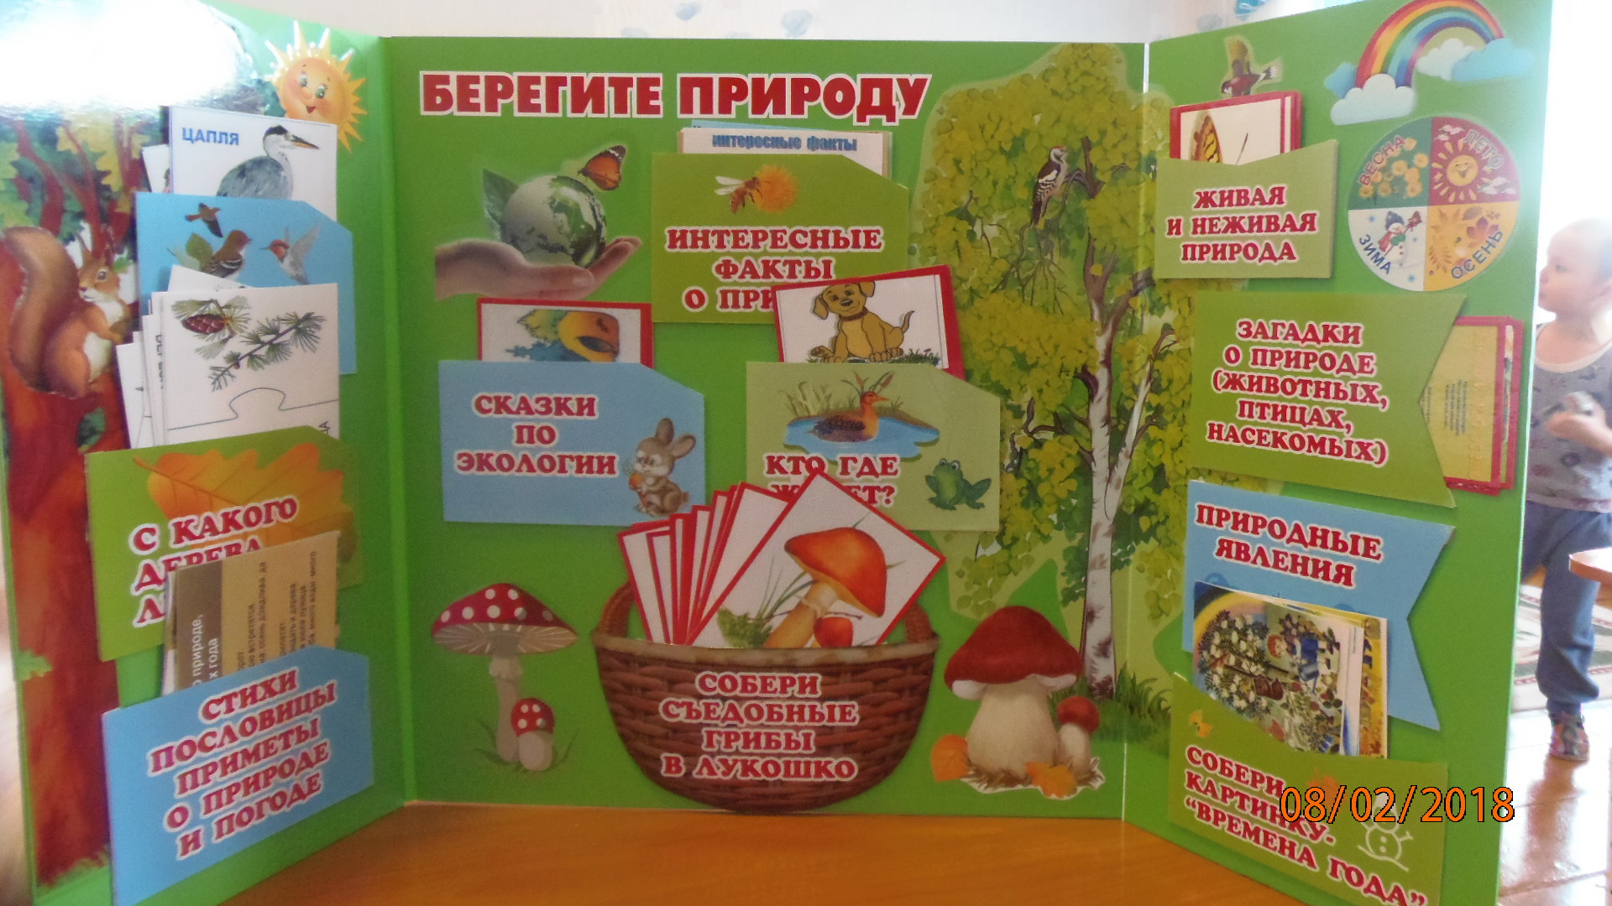

Slide 4
Значение лэпбука для педагога.
Способствует:
Развитию познавательного интереса и творческому мышлению ребенка;
Простому способу запоминания;
Объединению групп детей в детском саду для увлекательного и полезного занятия;
Помогает:
Организации материала по изучаемой теме в рамках комплексно-тематического планирования.
Это прекрасный способ подать всю имеющуюся информацию в компактной форме.

Slide 5
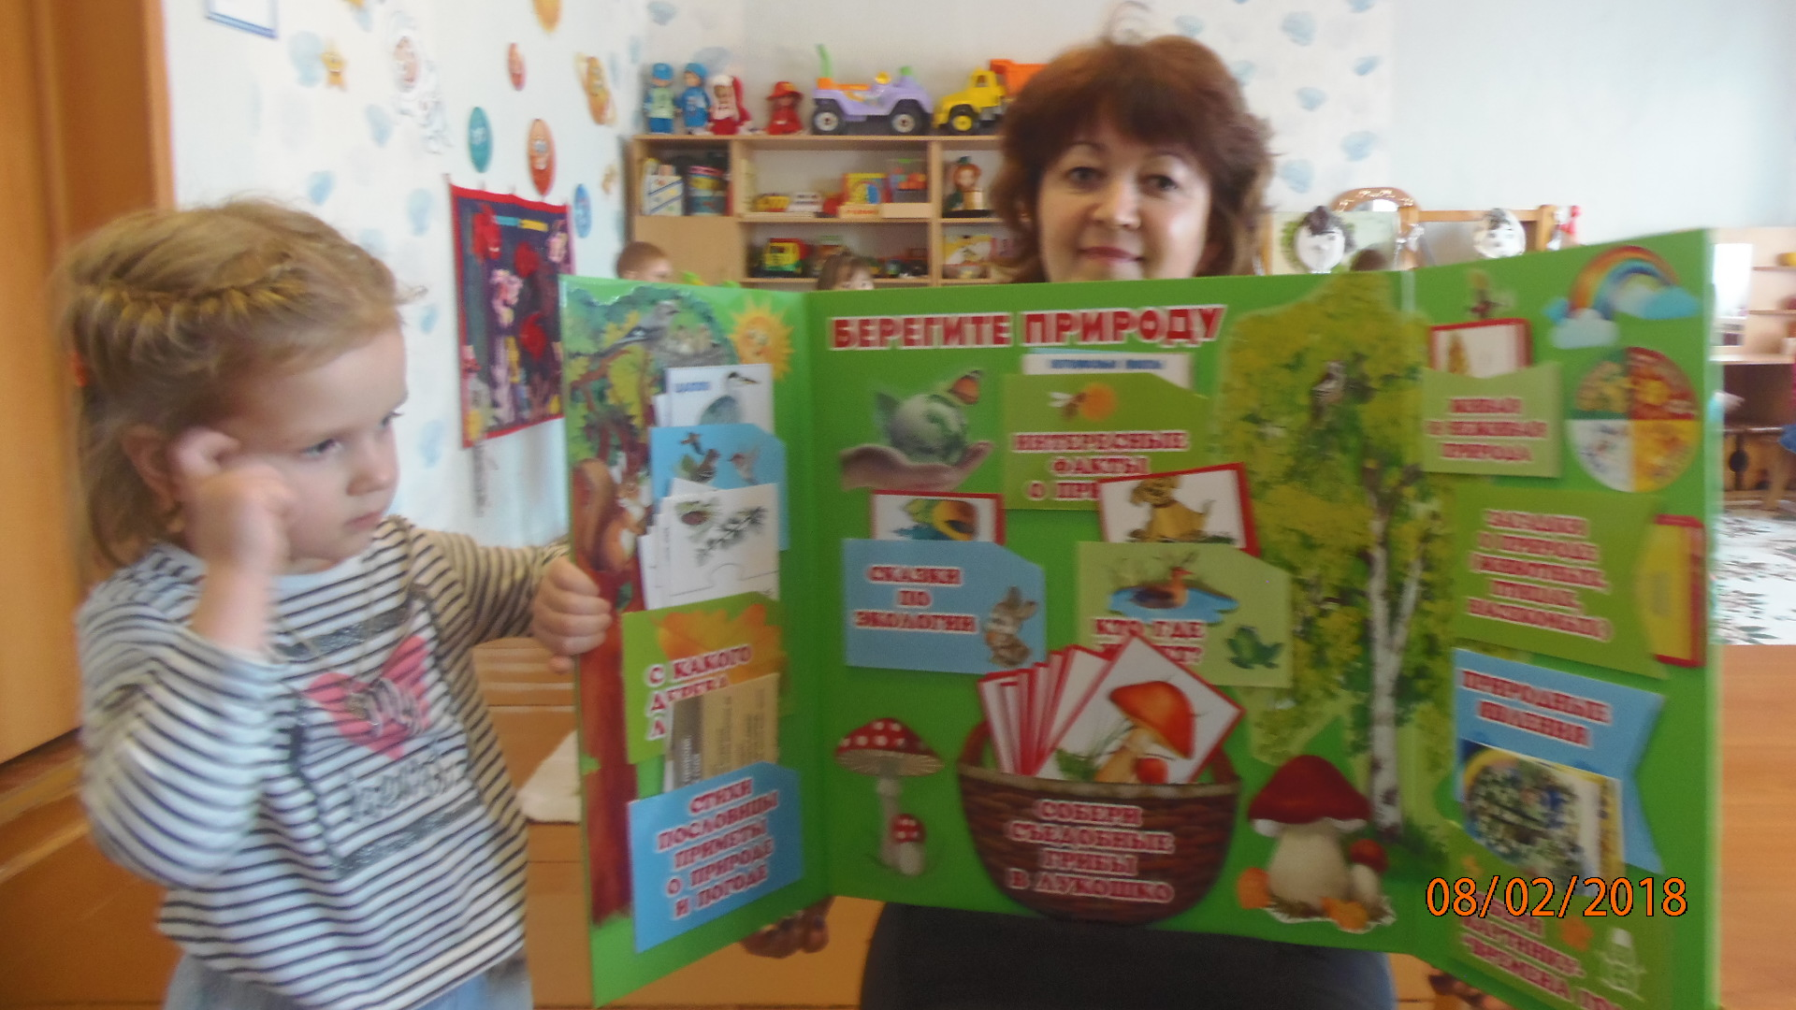

Slide 6
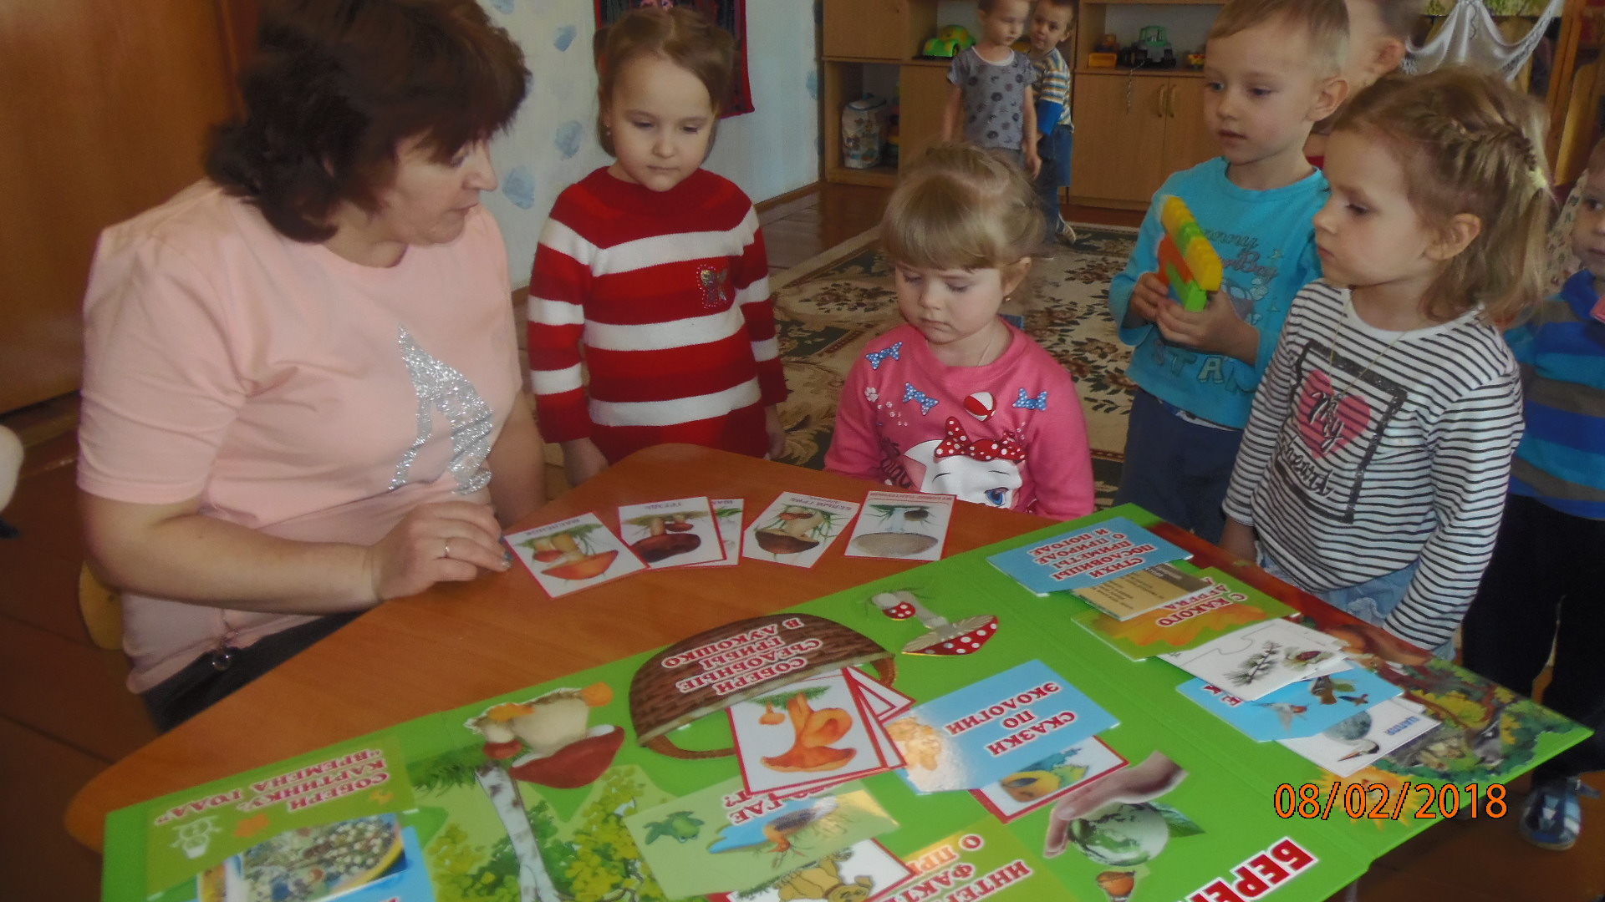

Slide 7
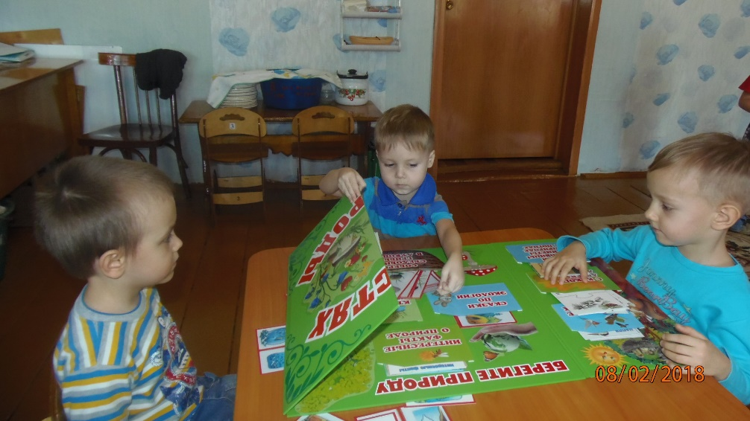
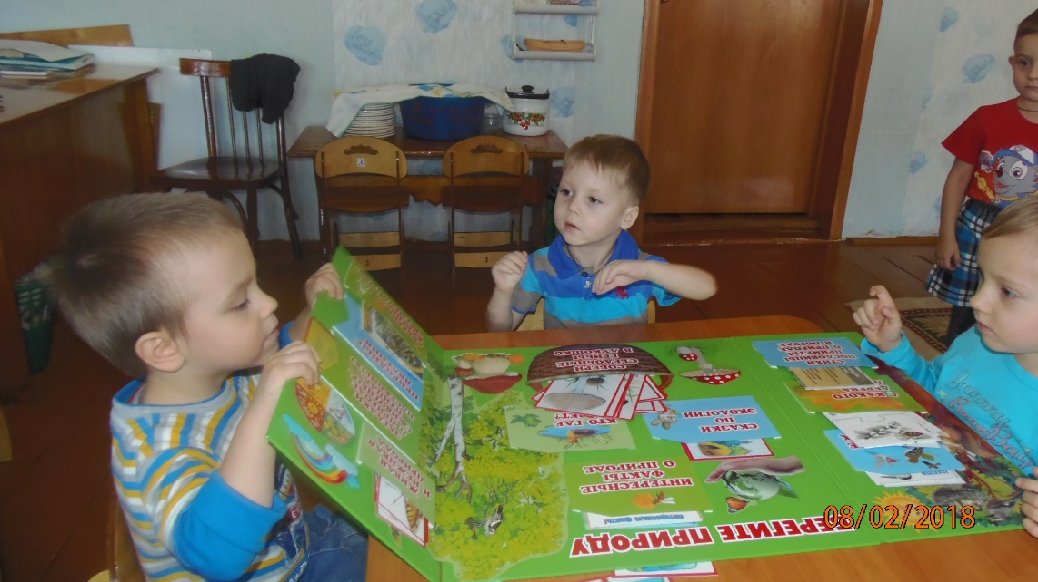
Использование Лэпбука в самостоятельной деятельности детей

Slide 8
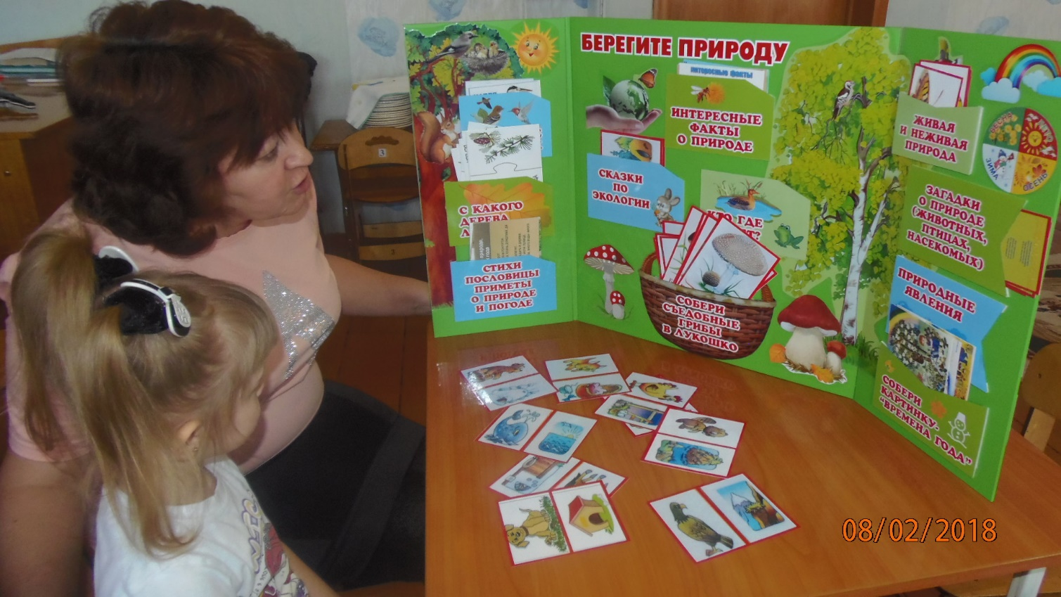
Игровая деятельность в индивидуальной работе педагога с детьми

Slide 9
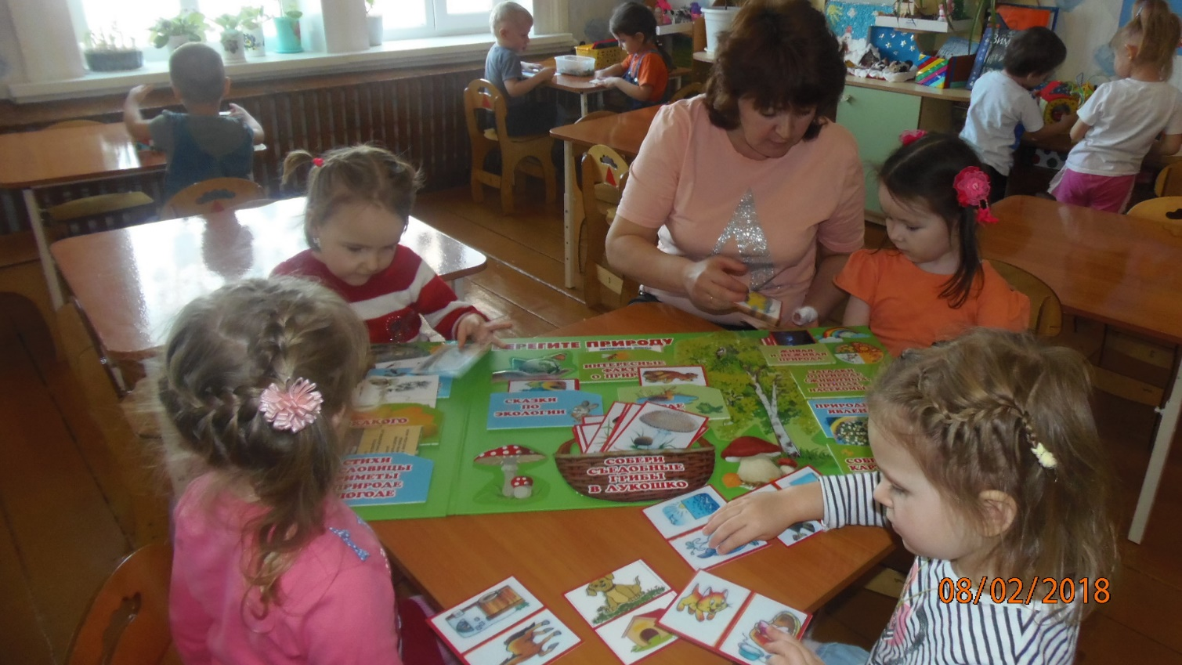
Совместная деятельность педагога и детей

Slide 10
Итог
- это новейший способ организации учебной деятельности с дошкольниками;
- это игра, творчество, познание и исследование нового;
- повторение и закрепление изученного;
- систематизация знаний и просто интересный вид деятельности взрослого и ребенка.

Slide 11


